Slide 1
Архитектура приложения
Определение. Принципы проектирования.

Slide 2
Определение (IEEE)
Базовая организация системы, воплощенная в ее компонентах, их отношениях между собой и с окружением, а также принципы, определяющие проектирование и развитие системы.

Slide 3
Определение (Philippe Kruchten)
Набор значимых решений по поводу организации системы программного обеспечения, набор структурных элементов и их интерфейсов, при помощи которых компонуется система, вместе с их поведением, определяемым во взаимодействии между этими элементами, компоновка элементов в постепенно укрупняющиеся подсистемы , а также стиль архитектуры который направляет эту организацию -- элементы и их интерфейсы, взаимодействия и компоновку. (Philippe Kruchten, The Rational Unified Process: An Introduction)

Slide 4
Шаблоны архитектуры
Общее решение проблемы проектирования архитектуры системы
NB! Шаблон архитектуры системы не определяет полную архитектуру системы, а только некоторую часть
Различные архитектуры могут использовать одинаковые архитектурные шаблоны

Slide 5
Принципы SOLID
S – Single Responsibility (единственной ответственности)
O – Open-closed (открытости/закрытости)
L – Liskov Substitution (подстановки Барбары Лисков)
I – Interface segregation (разделения интерфейса)
D – Dependency inversion (инверсии зависимостей)
Роберт Мартин (2000)

Slide 6
Принцип единственной ответственности
«Существует лишь одна причина, приводящая к появлению класса»
Р. Мартин
Каждый объект должен иметь только одну ответственность и эта ответственность должна быть полностью инкапсулирована в класс
Каждый класс и модуль в системе должны содержать только одну задачу

Slide 7
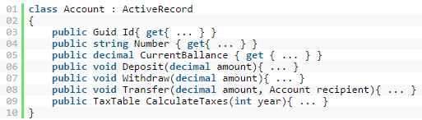
Принцип единственной ответственности

Slide 8
Принцип открытости/закрытости
«Программные сущности (классы, модули и т.д.) должны быть открыты для расширения, но закрыты для модификации.»
Р. Мартин
открыты для расширения: означает, что поведение сущности может быть расширено, путём создания новых типов сущностей.
закрыты для изменения: в результате расширения поведения сущности, не должны вноситься изменения в код, который эти сущности используют.

Slide 9

Принцип открытости/закрытости

Slide 10
Принцип подстановки Барбары Лисков
«Объекты в программе должны быть заменяемыми на экземпляры их подтипов без изменения правильности выполнения программы»
Б. Лисков (1987)
«Функции, которые используют базовый тип, должны иметь возможность использовать подтипы базового типа, не зная об этом»
Р. Мартин
Если программная сущность использует какой-то абстрактный класс, она не должна быть расширена для использования его наследников

Slide 11
Принцип подстановки Барбары Лисков
Прямоугольник: Длина и ширина положительны
Квадрат: Длина и ширина положительны и равны

Slide 12
Принцип разделения интерфейса
«Много интерфейсов, специально предназначенных для клиентов, лучше, чем один интерфейс общего назначения»
Р. Мартин
Слишком «толстые» интерфейсы необходимо разделять на более маленькие и специфические, чтобы классы, реализующие маленькие интерфейсы знали только о методах, которые необходимы им в работе

Slide 13
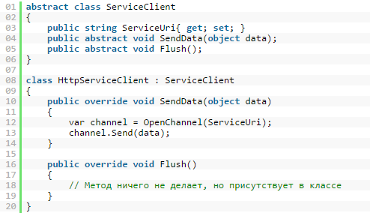
Принцип разделения интерфейса

Slide 14
Принцип инверсии зависимостей
«Зависимость на Абстракциях. Нет зависимости на что-то конкретное»
Р. Мартин
Модули верхних уровней не должны зависеть от модулей нижних уровней. Оба типа модулей должны зависеть от абстракций.
Абстракции не должны зависеть от деталей. Детали должны зависеть от абстракций.

Slide 15
Критерии «хорошей» системы
Эффективность системы. Надежность, безопасность, производительность, способность справляться с увеличением нагрузки
Гибкость системы. При изменении функционала системы должно изменяться минимум кодовой базы.
Расширяемость системы. Возможность добавления нового функционала, не нарушая основной архитектуры.

Slide 16
Критерии «плохой» системы
Жесткость. Ее тяжело изменить, поскольку любое изменение влияет на слишком большое количество других частей системы.
Хрупкость. При внесении изменений неожиданно ломаются другие части системы.
Неподвижность. Код тяжело использовать повторно в другом приложении, поскольку его слишком тяжело «выпутать» из текущего приложения.

Slide 17
Принципы проектирования
Иерархическая декомпозиция
Декомпозиция программы на подсистемы
Декомпозиция подсистем на модули
Декомпозиция модулей на слои
Организация их взаимодействия друг с другом и внешним миром

Slide 18
Принципы проектирования
Масштабируемость. Возможность расширять систему и увеличивать ее производительность, за счет добавления новых модулей.
Ремонтопригодность. Изменение одного модуля не требует изменения других модулей
Заменимость модулей. Модуль легко заменить на другой
Возможность тестирования. Модуль можно отсоединить от всех остальных и протестировать / починить
Повторное использование. Модуль может быть использован в других программах и другом окружении
Сопровождаемость. Разбитую на модули программу легче понимать и сопровождать

